Slide 1

C语言复习
教师：张艳梅

Slide 2
C语言中的数据类型
C语言中只有以下几种基本数据类型：
char：字符型，可以存放字符集中的一个字符
int：整型
float：单精度浮点型
double：双精度浮点型
此外，还有用于限定这些基本类型的类型限定符：
short（限定int）、long（限定int 和double）
signed和unsigned（限定char和任何整数类型）

Slide 3
数据类型转换
C编译器只知道计算操作数的数据类型相同的表达式。
如果一个运算符两侧的操作数的数据类型不同，则系统按“先转换、后运算”的原则，首先将数据自动转换成同一类型，然后在同一类型数据间进行运算。
类型转换分成两种：隐式转换和显式转换。
隐式转换的基本原则是将低类型数据转换成高类型数据（数据类型提升）。
显式转换是在程序中用“ (转换类型名)表达式” 的形式进行转换。

Slide 4
数据类型提升的顺序
数据类型 | scanf函数的转换说明符 | printf函数的转换说明符
long double double float unsigned long long unsigned int int unsigned short short unsigned char char | %lf %lf %f %lu %ld %u %d %hu或%u %hd %u %c | %lf %lf %f %lu %ld %u %d %hu或%u %hd %u %c
高
低

Slide 5
程序结构：子程序-函数
子程序的定义
子程序是封装并给以命名的一段程序代码，这段程序代码完成子程序所定义的功能，可供调用。
封装：调用者只需要关心代码能完成什么功能，如何调用代码（即子程序接口），而不需要关心代码的内部实现。
注：C语言中子程序用函数实现。

Slide 6
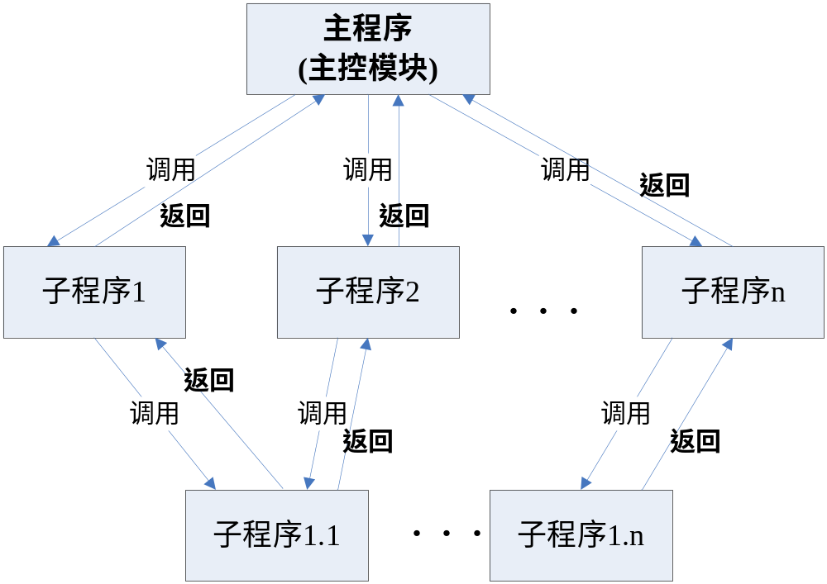
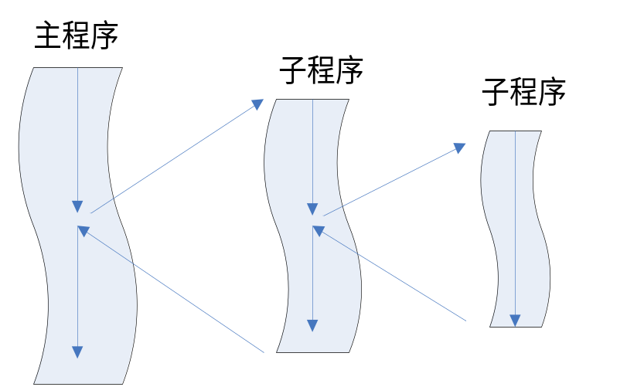
子程序的调用机制
通过子程序名进行调用；
调用时需要传递一些供子程序计算和处理的数据（参数）；
子程序执行完成后需要返回处理结果。
①
②
③
④
⑤
⑧
⑥
⑦
⑨

Slide 7
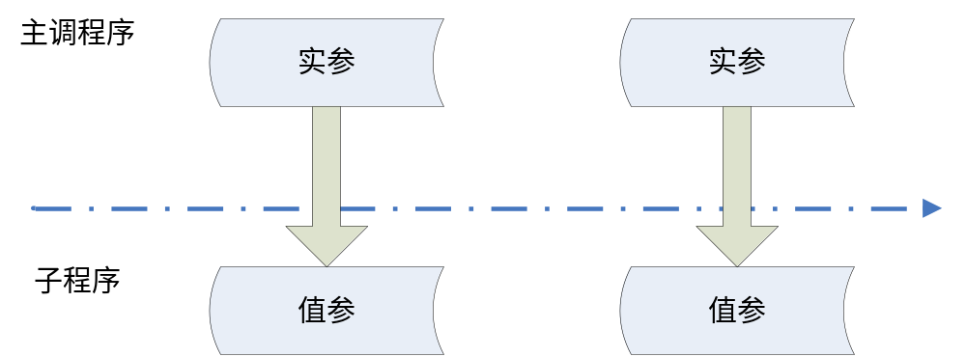
子程序-参数传递
子程序参数传递两种方式：按值传递和按引用传递。
按值传递：实参的值被复制并置入被调用子程序的形参中。此方式下不管在被调用子程序中怎样操作并改变形参的值，在主调程序中的实参的值都是安全的未发生变化的。
实参
实参
形参
形参
按值传递

Slide 8
指针
Ｃ语言规定：在程序中可以定义一种特殊的变量（称为指针变量），用来存放其它变量的内存起始地址。可以通过指针变量来间接访问其他变量。
指针在使用前必须初始化，否则会指向任意地址！推荐当指针不指向任何地址时，赋值为NULL。
countPtr
count
3000
(count的内存起始地址)
3000
7

Slide 9
模拟传引用调用：传址
在主调函数中，将要让被调函数修改的变量的地址作为实参传递给被调函数，然后在被调函数内部通过指针和间接访问运算符*即可实现对这些变量的访问！
主调函数
被调函数
x
10
numPtr
*numPtr *= 2;//修改x
f(&x)
f(int * numPtr）
特点：
地址传递；
被调函数可以修改主调函数中的变量

Slide 10
函数的原型
float square(float ); /*函数原型*/
C语言的原则（先声明、后使用）；
（1）函数原型的作用：函数原型是对被调用函数的接口声明，它告诉编译器函数返回的数据类型、函数所要接收的参数个数、参数类型和参数顺序，编译器用函数原型校验函数调用是否正确。
（2）函数原型一般格式：
返回值类型 函数名(数据类型[ 参数名1][, 数据类型[ 参数名2]…])；注意：参数名可写可不写。

Slide 11
程序结构：变量作用域
变量作用域即可以引用该变量的程序段。
C语言中变量可以在三种位置进行定义：
  函数内部的定义部分（即任何语句之前）；
  函数内部的某一个复合语句内部；
  所有函数之外。
变量定义的位置决定了变量的作用域。
以上三种位置的变量分别对应于：
  函数作用域；
  块作用域；
  文件作用域。
在一个函数内部定义的变量称为内部变量或者局部变量。
在所有函数之外定义的变量称为
外部变量或者全局变量。

Slide 12
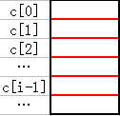

数据结构：数组
线性表是具有相同数据类型的n(n>=0)个数据元素的有限序列，通常记为：
（a₁，a₂，… a_{i-1}，a_{i}，a_{i+1}，… a_{n}）
其中n为表长，n＝0时称为空表。
线性表数据元素之间为线性关系，通俗讲就是“一个接一个的排列”。
数组是线性表的一种存储结构。
  存储位置的相邻性

Slide 13
动态数组、动态链表的实现
库函数malloc()
·用法：void * malloc(unsigned size)
·功能：在内存的堆区分配size个字节的连续空 间。
·返回值：若申请成功，则返回新分配内存块的起 始地址；否则，返回NULL。
·函数原型所在头文件：stdlib.h。
malloc()函数的返回值是一个无类型指针，它可以指向任何类型的数据。

Slide 14
自定义数据类型: 结构
例：成绩管理系统中的学生档案可以定义为结构：
struct STUDENT{
char studentID[10];//存储一个学生的ID
char studentName[10];//存储一个学生的姓名
char studentSex[3];
int timeOfEnter;
int scoreEnglish;
int scoreMath;
int scoreMusic;
}

Slide 15
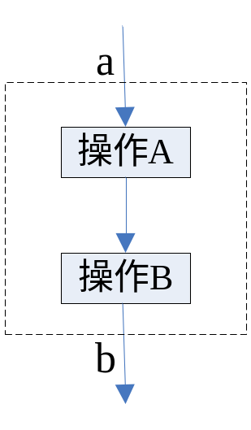
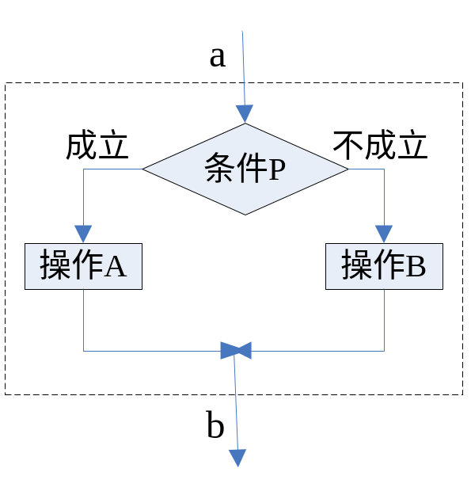
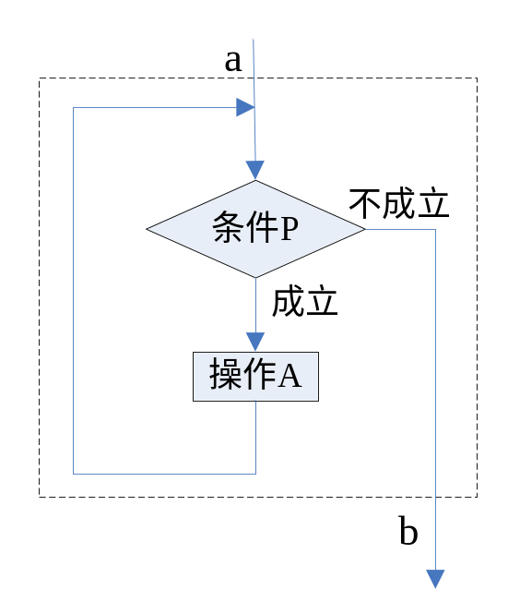
结构化程序设计思想
算法都采用三种基本结构,单入口单出口,每一行代码都有机会被执行到，不存在“死循环”.
当型循环结构

Slide 16
问题与算法
很多领域都有关键的通常问题, 要求针对特定的有效输入信息给出结果.
首先需要准确陈述问题, 可以使用适当的数据结构来定义输入和输出.
然后是解决这个通用问题所采用的过程-步骤序列, 接受有效的输入, 产生期望的输出. 这个解决问题的过程被称为算法.

Slide 17
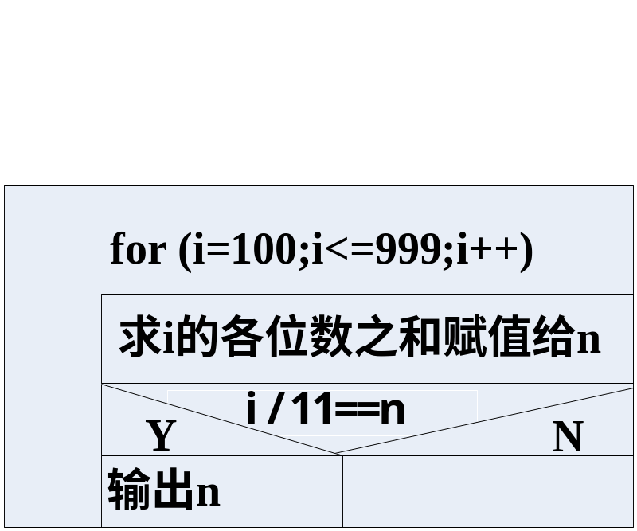
算法思想：穷举法
穷举法解题思路：对可能是解的众多候选解按某种顺序进行逐一枚举和检验，从中找出那些符合要求的候选解作为问题的解。
穷举法设计：
①明确所有的组合情况；
②检查每一种组合情况是否满足条件

Slide 18
算法思想：迭代
迭代算法是利用计算机运算速度快、适合做重复性操作的特点，让计算机对一组指令（或一定步骤）进行重复执行，在每次执行这组指令（或这些步骤）时，都从变量的原值推出它的一个新值。
迭代算法设计
①确定迭代变量a_{i}
②建立迭代关系式，即a_{i}＝f(a_{i-1})
③对迭代过程进行控制
分两种情况：
一种是迭代次数是个可计算的确定值，可以用for循环实现；
另一种是迭代次数无法确定，需要进一步分析迭代结束条件。

Slide 19
有限序列中寻找最大值
用伪代码表示的算法:
procedure max(a₁, a₂, …., a_{n}: integers)
max := a₁
for i := 2 to n
if max < a_{i} then max := a_{i}
return max{max is the largest element}

Slide 20
搜索问题
定义: 通用的搜索问题是 在给定列表 a₁,a₂,...,a_{n}, 中确定元素x 的位置, 或者确定x 不在列表中.
  搜索问题的解 是列表中等于x 的元素位置( i 是解 若 x = a_{i}) , 或者 用0 表示 x 不在列表中.
  例, 图书馆需要先检查顾客是否在逾期未还名单上，然后才能确定是否允许他/她借走另一本书.
  我们学习了两种搜索算法; 线性搜索和二分搜索.

Slide 21
线性搜索算法
线性搜索算法确定位置的方法是从列表头开始逐个元素检查.
  首先比较 x 和 a₁. 如果两数相等, 返回位置 1.
  如果两数不等, 尝试比较 a₂. 如果 x = a₂, 返回位置 2.
  如果两数不等,继续尝试直到整个列表检查完, 若始终不等则返回0.
procedure linear search(x:integer,
a₁, a₂, …,a_{n}: distinct integers)
i := 1
while (i ≤ n and x ≠ a_{i})
i := i + 1
if i ≤ n then location := i
else location := 0
return location{location 是列表中与x相等元素的下标, 或者是 0}

Slide 22
二分搜索
假设要查找的列表是升序排列的.
算法可以从x与列表中间元素的比较开始.
  如果中间元素较小, 后续搜索限定在列表的右半部分.
  如果中间元素非较小, 后续搜索限定在列表的左半部分.
重复上述过程直到待搜索的列表长度为 1.
  如果 列表元素等于x, 返回元素位置.
  否则, 返回 0 说明x 不在列表中.
二分搜索算法比线性搜索算法更高效.

Slide 23
二分搜索
下面是二分搜索算法的伪代码描述.
procedure binary search(x: integer, a₁,a₂,…, a_{n}: i升序整数列)
i := 1 {i 是搜索区间的左界}
j := n {j 是搜索区间的右界}
while i < j
m := ⌊(i + j)/2⌋
if x > a_{m} then i := m + 1
else j := m
if x = a_{i} then location := i
else location := 0
return location{location是列表中与x相等元素的下标, 或者是 0}

Slide 24
二分搜索
例: 用二分搜索算法在列表中查找 19 的位置:
1 2 3 5 6 7 8 10 12 13 15 16 18 19 20 22
列表共有 16 项, 中间位置是 8. 第 8th 项元素是 10. 因为 19 > 10, 下一步搜索被局限在位置 9 到 16.
1 2 3 5 6 7 8 10 12 13 15 16 18 19 20 22
搜索区间的中间位置 ( 9 ~ 16) 是12，第 12th 项元素是 16. 因 19 > 16, 下一步搜索局限在位置 13到16.
1 2 3 5 6 7 8 10 12 13 15 16 18 19 20 22
当前搜索区间的中间位置(13~16)是14, 第14th 项是 19. 因 19 ≯ 19, 下一步搜索局限在位置 13 到14 .
1 2 3 5 6 7 8 10 12 13 15 16 18 19 20 22
当前搜索区间的中间位置(13~14)是13, 第13th 项是 18. 因 19> 18, 下一步搜索局限在位置14到14.
1 2 3 5 6 7 8 10 12 13 15 16 18 19 20 22
现在搜索区间的长度为1，循环终止. 因 19=19, 返回位置 14.

Slide 25
排序
将一个列表排序就是把列表元素按照升序原则(数值序,字母序,等等)一一摆放.
排序是一个重要问题,因为:
  所有计算资源中相当大的比例，被专门用于排序不同类型的列表，特别是涉及需要按特定顺序（例如按客户、零件编号等）显示的大型数据库的应用程序.
  已经发明了许多完全不同的算法来进行排序; 这些算法相对的优缺点都有深入研究.
  排序算法有助于说明计算机科学的基本概念.

Slide 26
冒泡排序
冒泡排序算法 需要遍历列表多趟, 将找到的不符合升序规则的相邻两元素调换位置.
procedure bubblesort(a₁,…,a_{n}: real numbers
with n ≥ 2)
for i := 1 to n− 1
for j := 1 to n − i
if a_{j} >a_{j+1} then interchange a_{j} and a_{j+1}
{a₁,…, a_{n} 现在是按升序摆放}

Slide 27
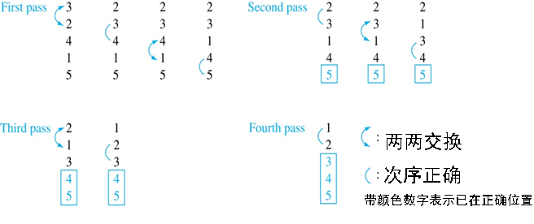
冒泡排序
例: 用冒泡排序算法对列表 3 2 4 1 5 处理的步骤如下.
第一趟遍历后最大元素已经放在正确位置.
第二趟遍历后, 第 2nd 大元素已经放在正确位置.
每趟遍历后, 多一个元素被放在正确位置上.

Slide 28
插入排序
插入排序 从第 2nd 项元素开始. 若 2nd 元素 不大于 1st 元素, 将2nd 元素插入到1st 元素前面.
procedure insertion sort
(a₁,…,a_{n}: 实数 n ≥ 2)
for j := 2 to n
i := 1
while a_{j} > a_{i}
i := i + 1
m := a_{j}
for k := 0 to j − i − 1
a_{j-k} := a_{j-k-1}
a_{i} := m
{a₁,…,a_{n} 现在是按升序摆放}
接着第 3rd 元素也需要插入到前3个元素中正确的位置.
每跑一趟, 第 n+1st 元素都会被插入到 前n+1 个元素中正确的位置.
使用线性搜索去寻找应插入的合适位置.

Slide 29
插入排序
例: 请写出下列数执行插入排序时的中间步骤:
3 2 4 1 5
2 3 4 1 5 (前两个元素调换位置)
2 3 4 1 5 (第3个元素位置不变)
1 2 3 4 5 (第4个元素放在开头)
1 2 3 4 5 (第5个元素位置不变)

Slide 30
字符串匹配
在文本中寻找某个模式出现的位置称为字符串匹配. 我们介绍一种蛮力算法, 解决字符串匹配问题, 也叫朴素字符串匹配器.
procedure string match (n,m: positive integers, m ≤ n, t₁, t₂,…,t_{n}, p₁, p₂,…,p_{m} : characters)
for s := 0 to n-m
j := 1
while (j ≤ m and t_{s+j} = p_{j} )
j := j + 1
if j>m then print “s is a valid shift”

Slide 31
递归算法
定义: 一个算法在求解问题时是通过不断把问题缩小到更小输入参数的问题, 直至可解, 则这个算法称为递归算法.
递归算法的终止条件, 是问题输入参数缩小到了某些初始情况，其答案是已知确定的.

Slide 32
递归阶乘算法
例: 写出计算阶乘 n! 的递归算法, n 为非负整数.
解: 使用阶乘函数的递归定义.
procedure factorial(n: 非负整数)
if n = 0
then return 1
else return n∙(n − 1)
{输出为 n!}

Slide 33
递归指数算法
例:写出计算指数a^{n} 的递归算法, 其中 a 为非0实数, n 为非负整数.
解: 使用指数函数 a^{n} 的递归定义.
procedure power(a:非0实数, n: 非负整数 )
if n = 0
then return 1
else return a∙ power (a, n − 1)
{输出结果为a^{n}}

Slide 34
递归GCD算法
例: 写出求解两个非负整数a 和 b的最大公约数的递归算法, 其中 a < b.
解: 使用递归公式 gcd(a,b) = gcd(b mod a, a)
和初始条件 gcd(0,b) = b 当 b > 0.
procedure gcd(a,b: 非负整数且 a < b)
if a = 0
then return b
else return gcd (b mod a, a)
{输出为 gcd(a, b)}

Slide 35
递归二分搜索算法
例: 构造一个二分搜索的递归算法.
解: 假设我们有一个递增整数序列 a₁,a₂,…, a_{n}. 初始 i 为 1 和 j 为 n. 需要搜索 x.
procedure binary search(i, j, x : 整数, 1≤ i ≤ j ≤n)
m := ⌊(i + j)/2⌋
if x = a_{m} then
return m
else if (x < a_{m} and i < m) then
return binary search(i,m−1,x)
else if (x > a_{m} and j >m) then
return binary search(m+1,j,x)
else return 0
{输出为 x 在序列中的位置, 若不在序列中则返回 0}

Slide 36
归并排序
归并排序 的思路是不断把偶数长度的列表划分为两个等长的子列表, 直到每个子列表长度为 1.
划分过程的每个子列表可以构成一棵平衡二叉树.
然后每步将两个等长的子列表归并为一个升序序列. 继续重复直到所有的子列表都被归并在一起.
归并子列表的过程也可以表示为一棵二叉树.

Slide 37
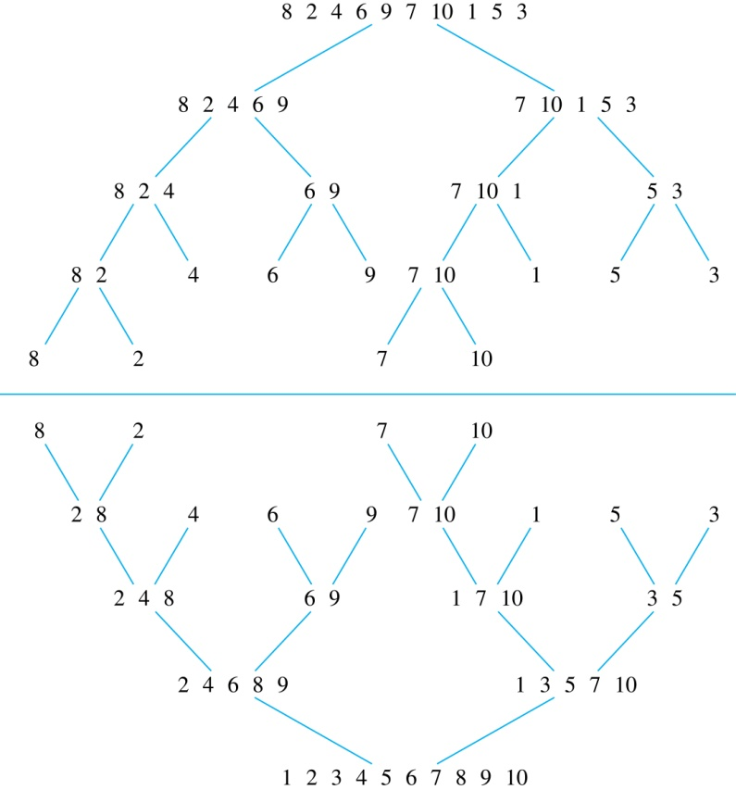
归并排序
例: 使用归并排序将列表
8,2,4,6,9,7,10, 1, 5, 3
变为升序序列.
解:

Slide 38
归并排序的递归算法
例: 构造归并排序的递归算法.
解: 开始是一个有 n 个元素的列表 L.
procedure mergesort(L = a₁, a₂,…,a_{n} )
if n > 1 then
m := ⌊n/2⌋
L₁ := a₁, a₂,…,a_{m}
L₂ := a_{m+1}, a_{m+2},…,a_{n}
L := merge(mergesort(L₁), mergesort(L₂ ))
{L 变为升序序列}
continued →

Slide 39
归并排序的递归算法
归并算法 merge, 合并两个有序的列表.
归并的复杂度: 两个有序列表各自有m 个元素和 n 个元素, 归并所需的比较次数不超过 m + n − 1.
procedure merge(L₁, L₂ : 有序列表)
L := 空列表
while L₁ 和 L₂ 都非空
找到 L₁ 和 L₂ 首元素中较小的那个, 移出;
放在 L 的最右端,即末尾.
if L₁ 或 L₂ 变为空
then 移出剩余列表的所有元素,加到 L的最右端,即末尾;
return L {L 是合并后的有序列表}

Slide 40
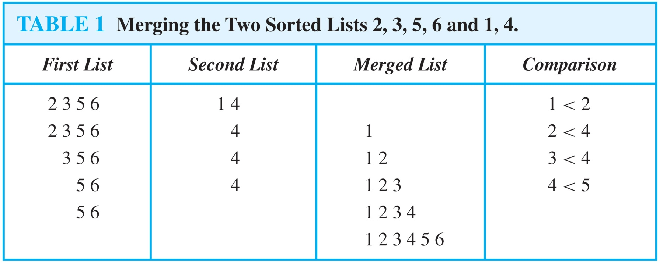
归并两个列表
例: 归并两个有序列表 2,3,5,6 和 1,4.
解:

Slide 41


